Slide 1
Lyhytkierto tam 37

Slide 2
Lyhytkierto
Perusajatuksena on tasoittaa työnteon aiheuttamaa kuormitusta ja lisätä työhyvinvointia
Pitkän kierron 20 päivää jaetaan kahteen 10 päivän jaksoon
Yhden 6 päivän vapaajakson sijaan 20 vuorokauden aikana on kaksi 4 päivän vapaajaksoa
Vuorojen välissä ei ole vapaapäiviä
Aamu- ja iltavuorojen, sekä ilta- ja yövuorojen välillä 24 tuntia lepoaikaa
A | A | I | I | Y | Y | - | V | V | - | A | A | I | I | Y | Y | - | - | V | -
A | A | A | A | - | I | I | I | I | - | Y | Y | Y | Y | - | - | V | V | V | -

Slide 3
Lyhytkierto
Työterveyslaitos vuorotyön haittojen vähentämisestä:
Työvuorojen välin tulisi olla riittävä (10-12 h)
Peräkkäisiä yövuoroja tulisi olla mahdollisimman vähän
Työvuorot eivät saisi olla liian pitkiä (ei yleensä yli 10 h)
Vuorolistan tulisi olla mahdollisimman säännöllinen
Vapaajaksojen tulee olla yhtenäisiä
Tutkimusten mukaan säännölliset, nopeasti eteenpäin kiertävät vuorojärjestelmät ovat ihannemalli ja soveltuvat myös ikääntyneille

Slide 4
Lyhytkierto
Vuosiloman antaminen 5/5 mallilla
6-vuorojärjestelmässä ei lomakierto onnistu
Loman yhtäjaksoinen pituus 24 vuorokautta
Lomien kierto 104 vuorokauden aikana
antoaika 18.5.-16.9. antaa 10 päivää liukumaa alku- tai loppupäähän (28.5.-16.9. tai 18.5.- 6.9.)
Kahden syksyn lomajakson sijaan neljä syksyn lomajaksoa + merkkauslomat

Slide 6
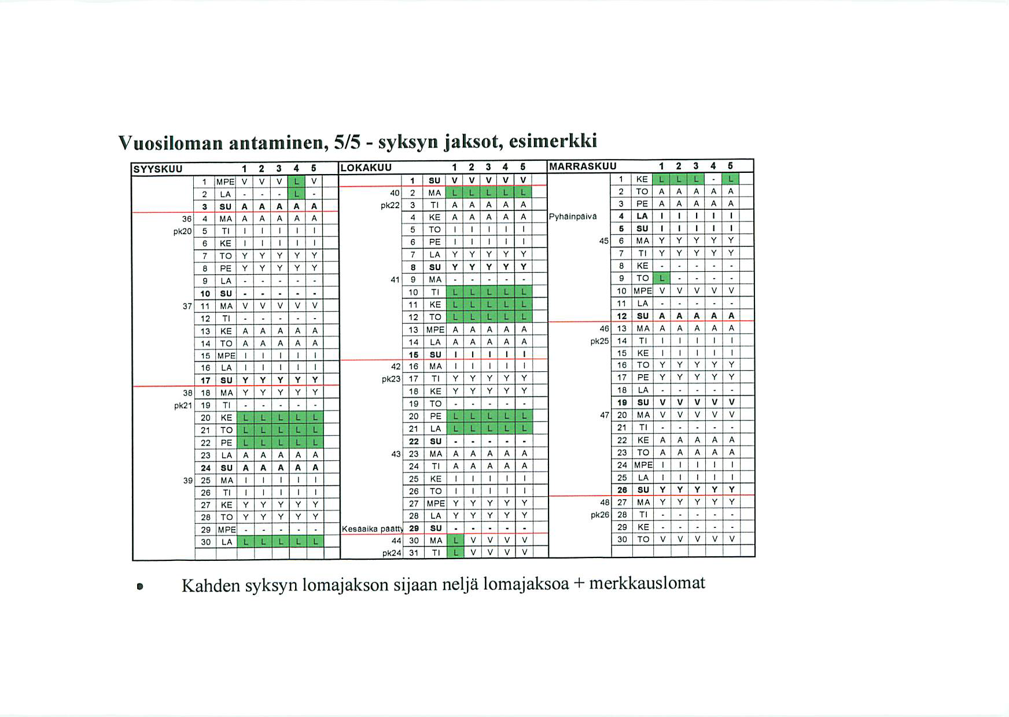

Slide 7
Lyhytkierto
Palkkakaudessa enintään 10 työvuoroa ja vähintään 6 työvuoroa. Nykyisin 12 ja 7
10-8-8-10-6-10-8-8-10-6 (työvuorot tilikautena)
12-7-7-10-8 -8-8-10-7-7 (työvuorot tilikautena)
Palkat tasoittuvat lähes samaan 10 palkkakauden aikana

Slide 8
Lyhytkierto
Viidennen päivän sääntö muutettu seitsemännen päivän säännöksi
koskee vain tam 37 sisällä tapahtuvia vuoron vaihtoja
esim. tam 15:sta siirryttäessä tam 37:n ko. henkilöön noudatetaan viidennen päivän sääntöä
Lyhytkierto vaikuttaa ylitöiden muodostumiseen lähinnä siirtymäpalkkakauden säännön kautta
Vaikutusta myös viikkolepokorvauksen muodostumiseen (A I ja I Y vuorojen väliin jää 24 tuntia)

Slide 9
Työajan vertailu lyhytkierto / perinteinen
tunnit 5/5 tunnit lyhytkierto ero
2006 1615,4 1618,5 + 2,9
2007 1614,0 1618,5 + 4,5
2008 1615,0 1619,5 + 4,5
2009 1617,0 1618,5 + 1,5
2010 1617,8 1618,5 + 0,7
Keskimääräinen vuotuinen työaika pitenee alle 3 tuntia
johtuu merkkauslomista ja vuorovapaiden määrästä

Slide 10
Työajan vertailu lyhytkierto / perinteinen
Esimerkki työvuorojen määrästä 2008
Pitkäkierto (5/5 malli) 2. ja 5. vuoron lomaryhmät
Lomaryhmä: 1 2 3 4 5
Työvuorot 2.vuoro 200 200 203 200 200
Työvuorot 5.vuoro 204 205 204 204 204
V-päivät 2. vuoro 44 44 42 44 44
V-päivät 5. vuoro 38 38 38 38 38
Lyhytkierto 2. ja 5. vuoron lomaryhmät
Lomaryhmä: 1 2 3 4 5
Työvuorot 2. vuoro 201 201 203 201 201
Työvuorot 5. vuoro 202 203 202 202 202
V-päivät 2. vuoro 43 43 43 43 43
V-päivät 5. vuoro 41 40 41 41 41

Slide 11
Lyhytkierto käytössä:
5.5.2008 tehdyn selvityksen pohjalta:
Yhdeksässä kokonaisessa tehtaassa
Kymmenessä yksittäisessä työosastossa tai –osastoissa
Lyhytkiertoa kokeillaan (5.5.2008) viidessä tehtaassa
Tietojemme mukaan yhdessä tehtaassa on palattu kokeilun jälkeen takaisin pitkään kiertoon

